Slide 1
Вуглеводи

Slide 2
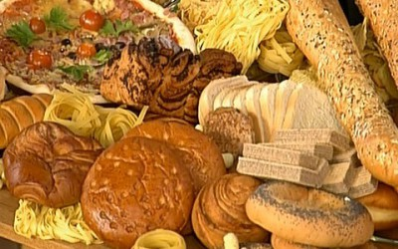
Вуглеводи - речовини з загальною формулою C_{x}(H₂O)_{y}, де x і y - натуральні числа.
Назва «вуглеводи» говорить про те, що в їх молекулах водень і кисень знаходяться в тому ж відношенні, що і у воді.
У тваринних клітинах міститься невелика кількість вуглеводів, а в рослинних - майже 70% від загальної кількості органічних речовин.

Slide 3
Біологічні функції вуглеводів
Енергетична – при окисленні 1 грама вуглеводів виділяється 17,2 кДж/г
Резервна: глікоген.
Вуглеводи є джерелом Карбону з якого синтезуються інші речовини (білки, ліпіди, нуклеїнові кислоти).
Вуглеводи є структурними одиницями ДНК і РНК (рибоза, дезоксирибоза).
Олігосахаридні комплекси глікопротеїни і гліколіпіди мембран утворюють центри розпізнавання біомолекул, виконують роль антигенів.

Slide 4
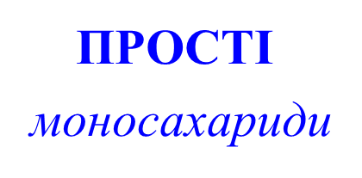
Класифікація
СКЛАДНІ
олігосахариди, полісахариди,
(дисахариди)

Slide 5
Моносахариди
Моносахариди — прості вуглеводи, вони не піддаються гідролізу — не розщеплюються водою на простіші вуглеводи, у них число атомів вуглецю дорівнює кількості атомів кисню С_{n}Н_{2n}О_{n}.
До моносахаридів відносяться:
тетрози С₄Н₈О₄
пентози С₅Н₁₀О₅ (арабіноза, ксилоза, рибоза)
гексози С₆Н₁₂О₆ (глюкоза, маноза, галактоза, фруктоза)

Slide 6
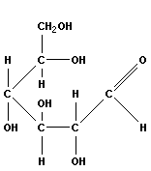
глюкоза
Глюкозу називають також виноградним цукром, так як вона міститься у великій кількості у виноградному соку. Крім винограду глюкоза знаходиться і в інших солодких плодах і навіть у різних частинах рослин.
Поширена глюкоза і в тваринному світі: 0,1%.
Глюкозу знаходять в крові. Глюкоза розноситься по всьому тілу і служить джерелом енергії для організму. Вона також входить до складу сахарози, лактози, целюлози, крохмалю.

Slide 7
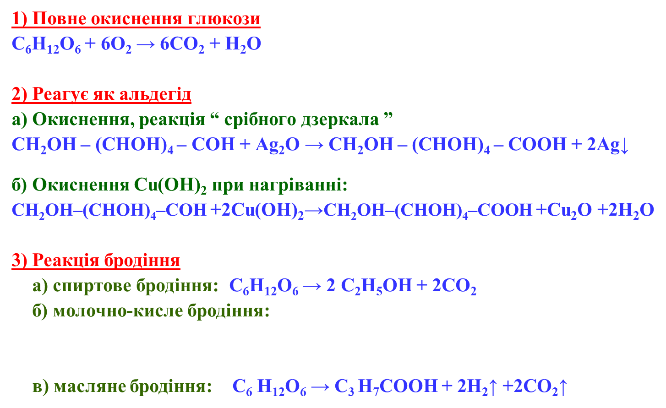
Хімічні властивості глюкози

Slide 8
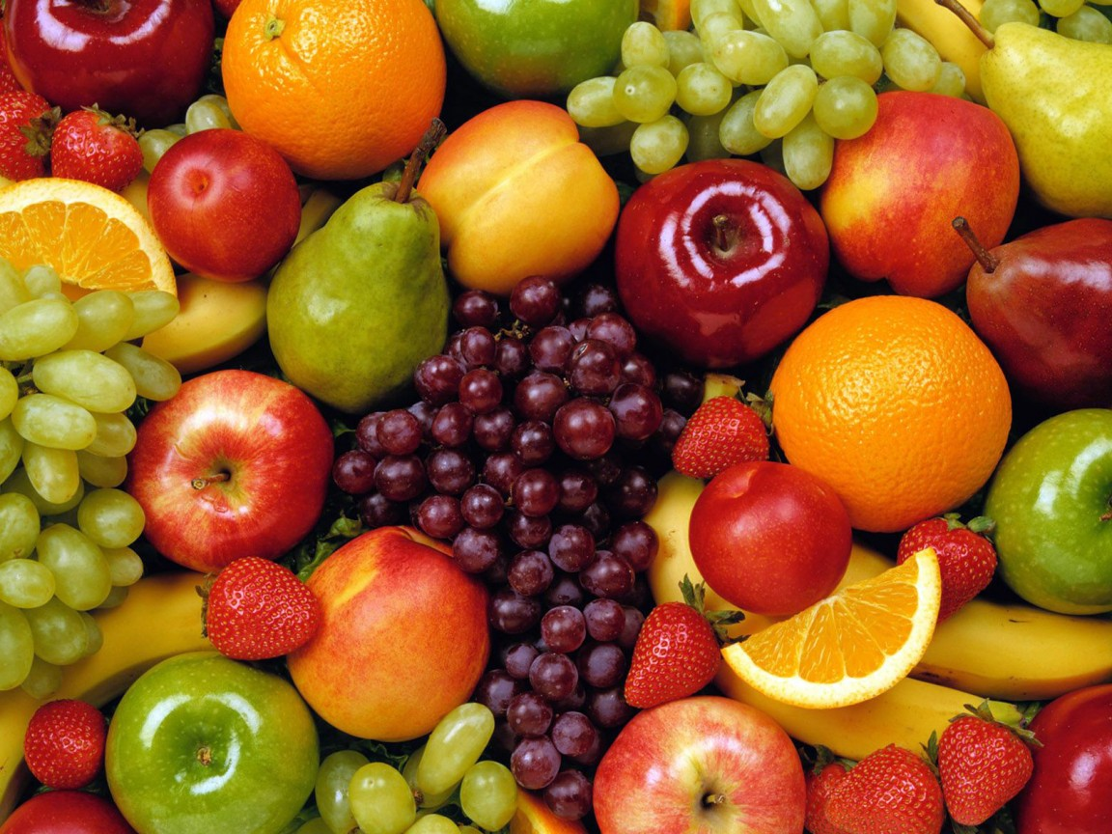
Фруктоза
У рослинному світі широко поширена фруктоза або фруктовий (плодовий) цукор. Фруктоза міститься в солодких плодах, меді. Витягуючи з кольорових солодких плодів соки, бджоли готують мед, який за хімічним складом являє собою в основному суміш глюкози і фруктози. Також фруктоза входить до складу складних цукрів, наприклад тростинного та бурякового.

Slide 9
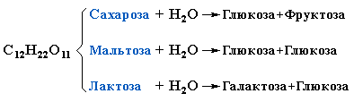
ДИСАХАРИДИ
Дисахариди - вуглеводи, які при нагріванні з водою в присутності мінеральних кислот чи під дією ферментів піддаються гідролізу, розкладаючись на дві молекули моносахаридів.
Легко розчиняються у воді, добре кристалізуються, солодкі на смак. Як у вільному стані, так і в складі ін. молекул дуже поширені в тваринних і рослинних організмах. Найпоширеніші дисахариди: сахароза (цукор), лактоза, мальтоза. Дисахариди – цінні харчові й смакові речовини; деякі дисахариди застосовують у мікробіології та фармакології.

Slide 10
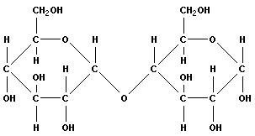
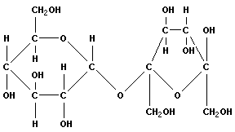
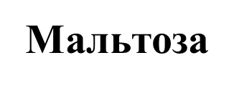
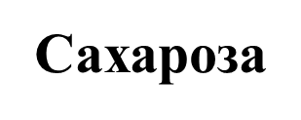
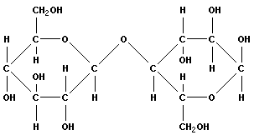
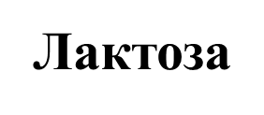

Slide 11
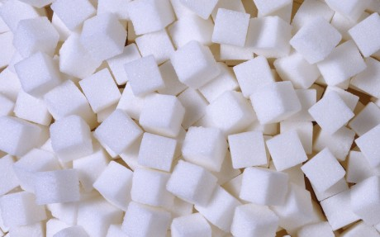
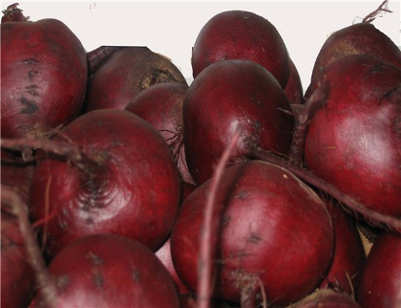
Сахароза
Найважливіша з дисахаридів – сахароза – дуже поширена у природі. Це хімічна назва звичайного цукру, його називають ще тростинним чи буряковим.
Буряковий цукор широко застосовується в харчовій промисловості, кулінарії, приготуванні вин, пива і т.д

Slide 12
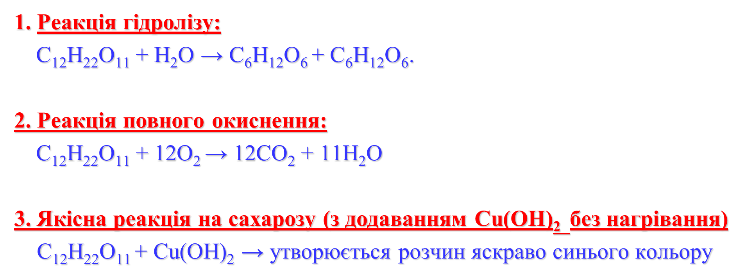
Хімічні властивості сахарози

Slide 13
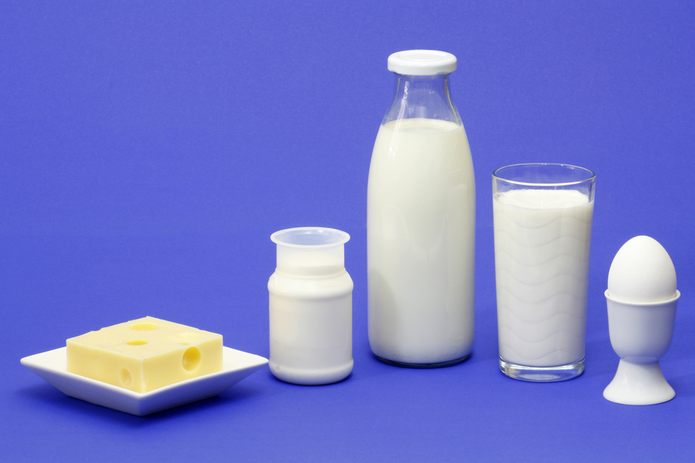
Лактоза
Лактоза, що виражається формулою C₁₂H₂₂O₁₁, є вуглеводом, який міститься в молоці ссавців, вона присутня в ньому в кількості близько 2% - 8%. Вперше лактоза була виявлена ​​Фабріціо Бартолетті в 1619 році.
Лактоза відрізняється від інших цукрів відсутністю гігроскопічності. Значення лактози дуже велике, тому що вона є важливою живильною речовиною, особливо для організму людини і тварин.

Slide 14
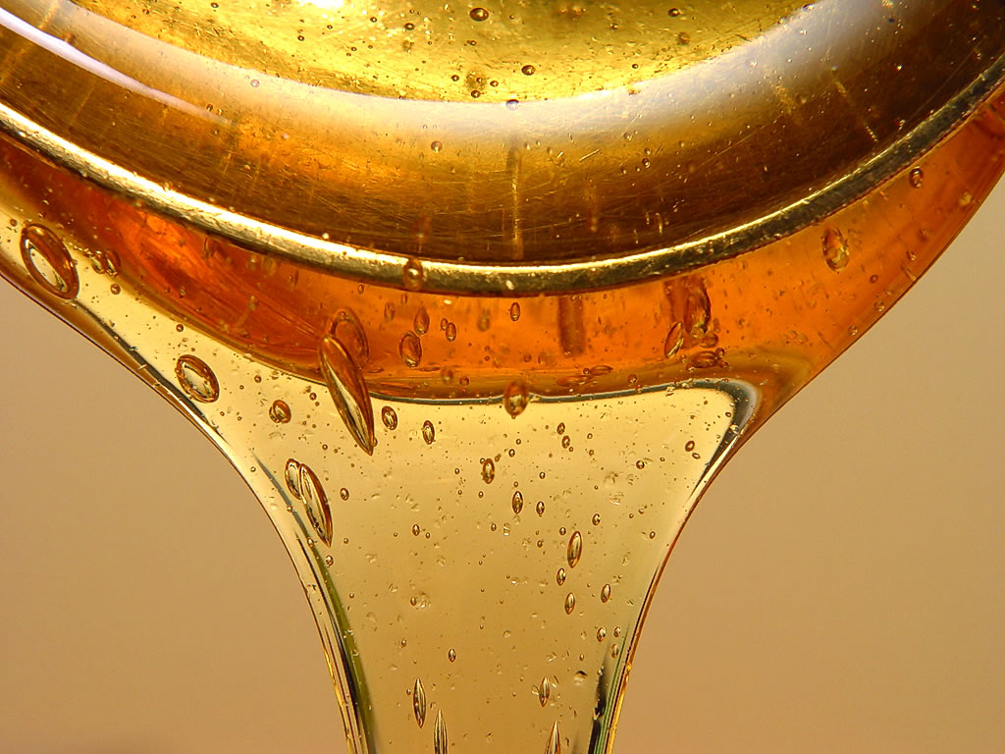
Мальтоза
Мальтоза- солодовий цукор, природний дисахарид, що складається з двох залишків глюкози; міститься у великих кількостях в пророслих зернах (солоді) ячменю, жита та інших зернових; виявлена також у томатах, в пилку та нектарі ряду рослин. Входить до складу деяких марок пива.

Slide 15
Полісахариди
Полісахариди — вуглеводи, які багато в чому відрізняються від моносахаридів і дисахаридів, не мають солодкого смаку і майже не розчинні в воді.
Важливі представники полісахаридів — крохмаль і целюлоза. Їх молекули побудовані з ланок — (С₆Н₁₀О₅), є залишками шестичленних циклічних форм молекул глюкози, що втратили молекулу води, тому склад крохмалю та целюлози виражається однією формулою (С₆Н₁₀О₅).

Slide 16
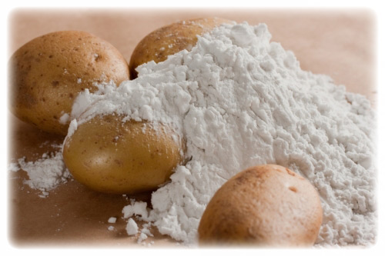
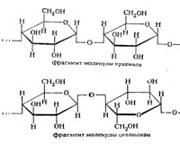
Крохмаль
Крохмаль (C₆Н₁₀О₅)_{n} - це біополімер, що складається із залишків глюкози – перший видимий продукт фотосинтезу. При фотосинтезі крохмаль утворюється в рослинах і відкладається в коренях, бульбах, насінні.
Крохмаль – це біла речовина, що складається з найдрібніших зерен, які нагадують борошно, тому його друга назва «картопляне борошно».

Slide 17
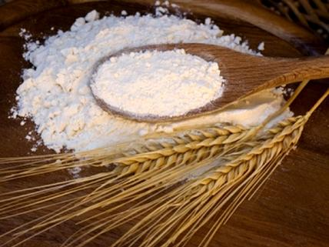
Значення крохмалю
в якості харчового продукту (хліб, картопля, крупи і т. д.)
для виготовлення канцелярського клею
у медицині для приготування присипок, паст (густих мазей), а також при виробництві таблеток.

Slide 18
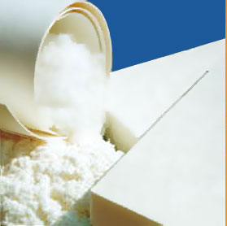
Целюлоза
Целюлоза — полісахарид; головна складова частина клітинних оболонок рослин.
Майже чистою клітковиною є бавовна, яка йде на виготовлення тканини. Із целюлози деревини одержують папір. Целюлозу та її ефіри використовують для отримання штучного волокна (віскозний, ацетатний, мідно-аміачний шовк, штучна шерсть), пластмас, кіно і фотоплівок, лаків, бездимного пороху і т. д.
Целюлоза — стійка речовина, не руйнується при нагріванні до 200°C. Не розчиняється у воді та слабких кислотах. Володіє міцністю, але еластична. Зареєстрована як харчова добавка E460.

Slide 19
Хімічні властивості полісахаридів
1) Реакція повного окиснення
(С₆Н₁₀О₅)_{n} + 6nO₂ → 6nCO₂ + 5nH₂O
2) Реакція гідролізу
(C₆H₁₀O₅)_{n} + nH₂O → nC₆H₁₂O₆
3) Якісна реакція на крохмаль
йодокрохмальна реакція з утворення синього розчину
4) Реакція естерифікації целюлози
(C₆H₁₀O₅)_{n} + CH₃COOH → C₆H₇O₂(OCOCH₃)_{n}+ H₂O

Slide 20
Дякую за увагу

